Slide 1
Возможности восстановительной медиации для оказания эффективной помощи семье и детям в разрешении конфликтных ситуаций.

Slide 3
Семья – развивающаяся система
Проблемы взаимопонимания
проблемы
причины

Slide 4
социологическое исследование
«Конфликтные ситуации в социальной среде подростков.
Толерантность в разрешении конфликтов»
2015 год
ОУ г. Екатеринбурга
2000 обучающихся 8, 10 классов
1500 родителей

Slide 5
Причины конфликтов в семье
Причины | подростки | родители
успеваемость в школе | 37,1 | 52,6
из-за беспорядка и/или нежелания выполнять работу по дому | 55,0 | 54,5
неуважительное отношение к старшим | 15,4 | 16,4
из-за покупок или подарков | 4,9 | 10,2
из-за друзей | 12,7 | 8,5
желание ребенка быть самостоятельным |  | 18,6
чрезмерная опека | 19,7
непонимание | 34,2 | 17,0
из-за того, что ребенок обманывает |  | 14,3
давление со стороны членов семьи | 17,9
неуважительное отношение к ребенку со стороны членов семьи | 17,4
другое (компьютер, вредные привычки, агрессия с моей стороны) | 4,3 | 2,7

Slide 6
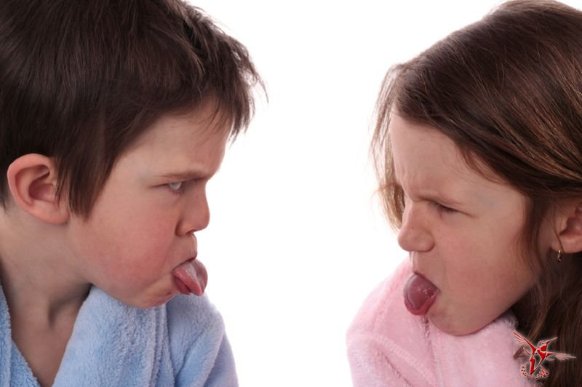
Причины конфликтов в семье
Отсутствие
взаимопонимания
в семье

Slide 7
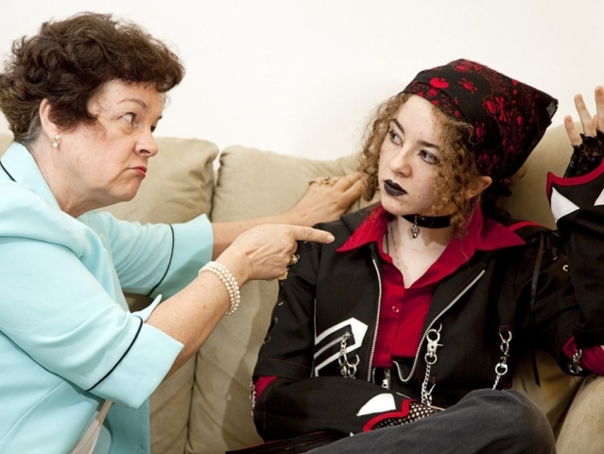
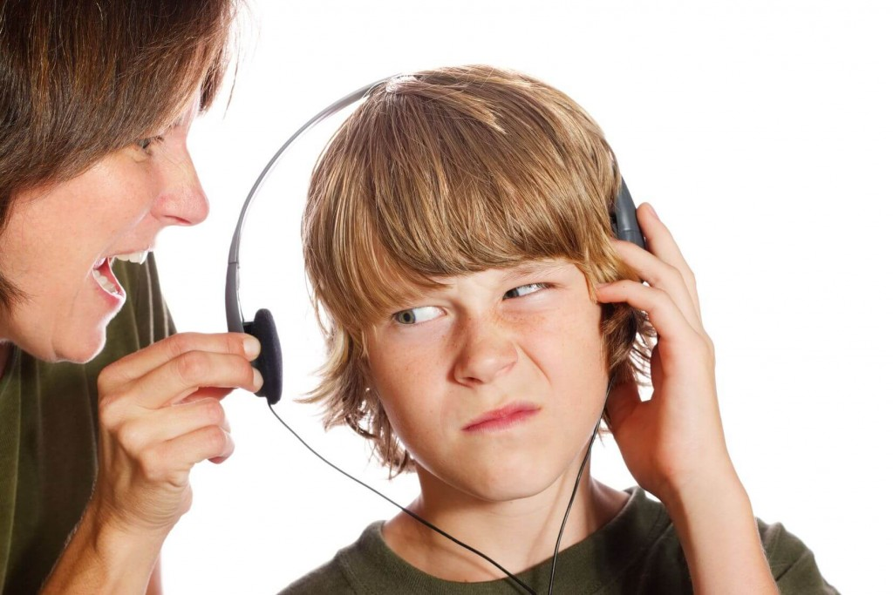
причины
Возрастные кризисы детей

Slide 8
причины
Личностный фактор

Slide 9
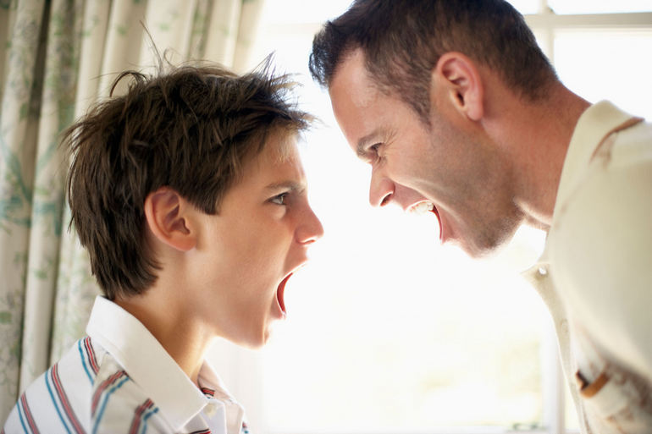

Slide 10
Конфликты в школе
Конфликт с другими детьми в классе
Конфликт с учителем
Конфликт с чужими родителями

Slide 11
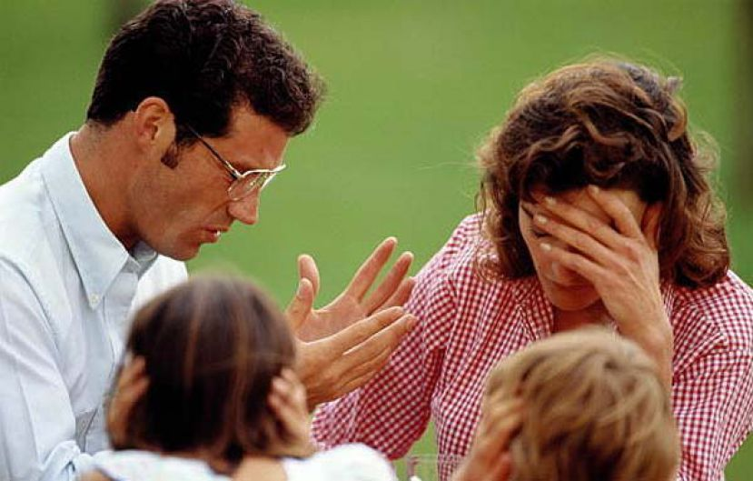
Поведение родителя в ситуации конфликта ребенка

Slide 12
Поведение родителя в ситуации конфликта ребенка
«Незначительные проступки»
Ругань матом
Курение
Конфликты
с
учителями

Slide 13
Позиция родителя в конфликтной ситуации ребенка
Позиция родителя обидчика:
1. Родитель защищает и оправдывает ребенка
- безответственное поведение
- падает авторитет родителей
- перекладывание ответственности
2. Родитель присоединяется к обвинениям
- потеря поддержки в лице близких
- разрыв усиливается

Slide 14
Позиция родителя в конфликтной ситуации ребенка
Позиция родителя пострадавшего:
1. Вмешательство администрации
- перекладывание решения и ответственности
- отношение одноклассников как к доносчику, слабаку
2. Привлечь внимание других родителей
- обсуждение с детьми
- негативное отношение

Slide 15
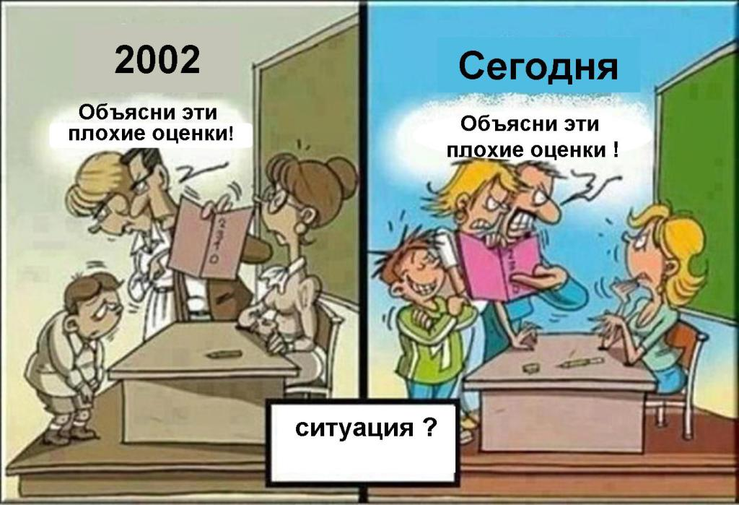

Slide 16
Плюсы службы школьной медиации для родителей

Slide 17
Плюсы службы школьной медиации для родителей

Slide 18
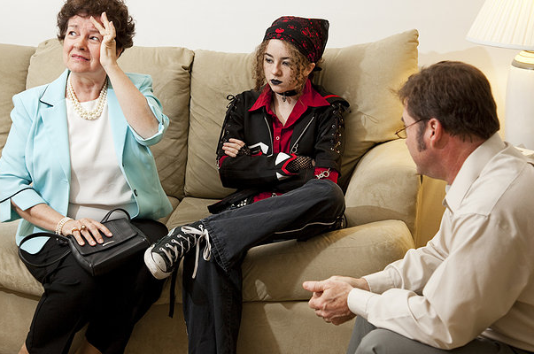
Плюсы службы школьной медиации для родителей
2

Slide 19
Плюсы службы школьной медиации для родителей
Неправильные действия родителей:
Нанимают адвоката, возмещают ущерб
(защищают, ограждают от неприятностей)
Перекладывают ответственность

Slide 20
Плюсы службы школьной медиации для родителей
Последствия конфликта
для родителей
Отпрашиваются с работы
Тратят деньги
Переживают

Slide 22
особенности проведения встреч с родителями в рамках медиации
поиск решения
- активное слушание
- воодушевление на разговор
- использование жестов
- перефразирование
- понимание чувств и эмоций
круглый стол

Slide 23
Роль службы школьной медиации в профилактике конфликтов между родителями и детьми
Повышение педагогической культуры родителей
Подкрепление словесных требований
Интерес к внутреннему миру детей
Организация семьи на коллективных началах

Slide 24
поддержку и понимание ребенок получает в Семье

